Slide 1



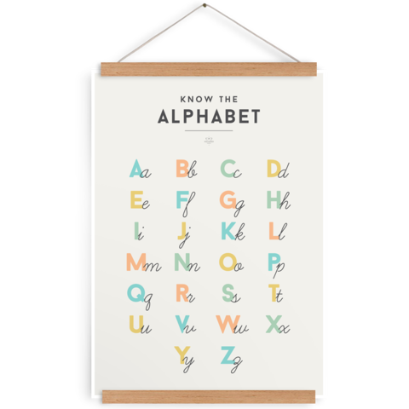

اللَّهمَّ لا سَهلَ إلَّا ما جَعَلتَه سَهلًا، وأنتَ تَجعَلُ الحَزْنَ إذا شِئتَ سَهلًا

Slide 2
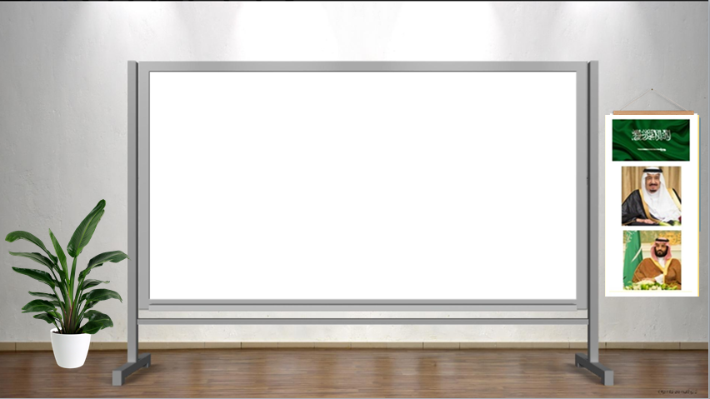


Slide 3

اللَّهمَّ لا سَهلَ إلَّا ما جَعَلتَه سَهلًا، وأنتَ تَجعَلُ الحَزْنَ إذا شِئتَ سَهلًا

Slide 4
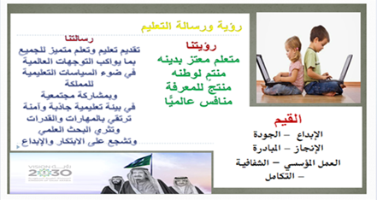
اللَّهمَّ لا سَهلَ إلَّا ما جَعَلتَه سَهلًا، وأنتَ تَجعَلُ الحَزْنَ إذا شِئتَ سَهلًا

Slide 5

اللَّهمَّ لا سَهلَ إلَّا ما جَعَلتَه سَهلًا، وأنتَ تَجعَلُ الحَزْنَ إذا شِئتَ سَهلًا

Slide 6

اللَّهمَّ لا سَهلَ إلَّا ما جَعَلتَه سَهلًا، وأنتَ تَجعَلُ الحَزْنَ إذا شِئتَ سَهلًا
عن ماذا يتحدث
فصلنا 9 ؟

Slide 7

اللَّهمَّ لا سَهلَ إلَّا ما جَعَلتَه سَهلًا، وأنتَ تَجعَلُ الحَزْنَ إذا شِئتَ سَهلًا

Slide 8

نشاهد هذا المقطع لنتعرف على
درسنا
اللَّهمَّ لا سَهلَ إلَّا ما جَعَلتَه سَهلًا، وأنتَ تَجعَلُ الحَزْنَ إذا شِئتَ سَهلًا

Slide 9


اليوم : الثلاثاء
التاريخ : 22 / 8 / 1444هـ
المادة : رياضيات
القيمة المنزلية : الفصل التاسع
الموضوع : الآحاد والعشرات ص 10
الهدف :
تكوين مجموعات من آحاد وعشرات
اللَّهمَّ لا سَهلَ إلَّا ما جَعَلتَه سَهلًا، وأنتَ تَجعَلُ الحَزْنَ إذا شِئتَ سَهلًا

Slide 10
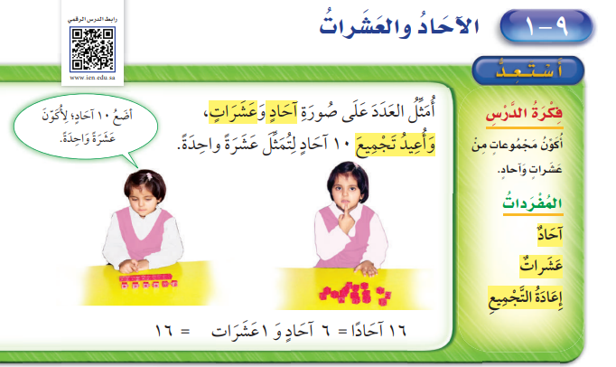
اللَّهمَّ لا سَهلَ إلَّا ما جَعَلتَه سَهلًا، وأنتَ تَجعَلُ الحَزْنَ إذا شِئتَ سَهلًا

Slide 11
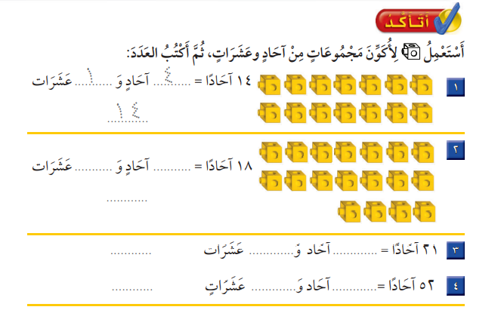
اللَّهمَّ لا سَهلَ إلَّا ما جَعَلتَه سَهلًا، وأنتَ تَجعَلُ الحَزْنَ إذا شِئتَ سَهلًا
https://www.didax.com/apps/unifix/

Slide 12


اللَّهمَّ لا سَهلَ إلَّا ما جَعَلتَه سَهلًا، وأنتَ تَجعَلُ الحَزْنَ إذا شِئتَ سَهلًا
أضعها في مجموعتين
2 عشرات
والصفر في الآحاد
20

Slide 13
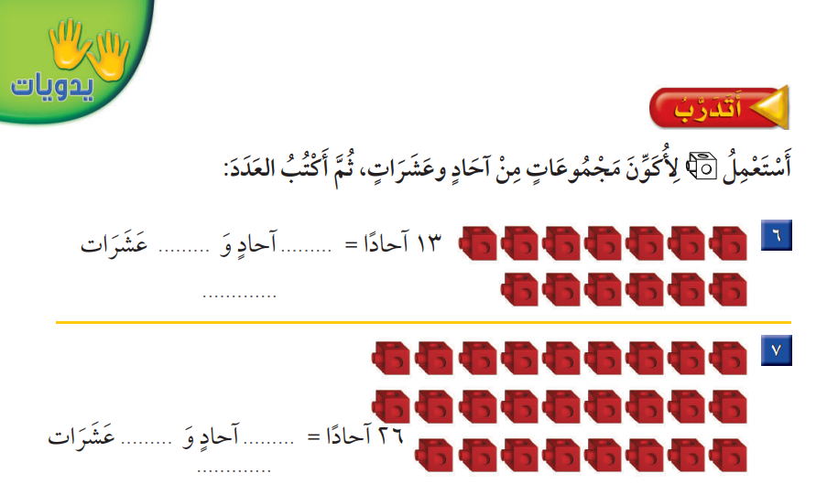
اللَّهمَّ لا سَهلَ إلَّا ما جَعَلتَه سَهلًا، وأنتَ تَجعَلُ الحَزْنَ إذا شِئتَ سَهلًا

Slide 14
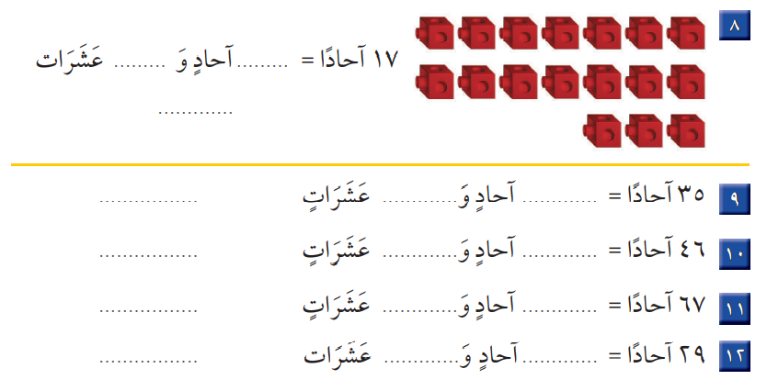
اللَّهمَّ لا سَهلَ إلَّا ما جَعَلتَه سَهلًا، وأنتَ تَجعَلُ الحَزْنَ إذا شِئتَ سَهلًا

Slide 15
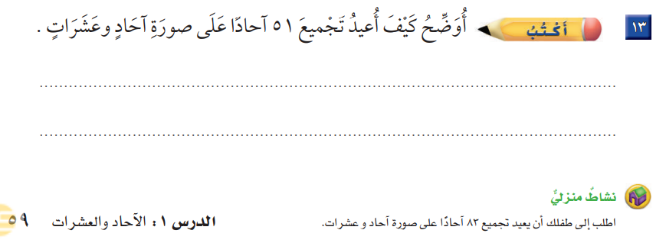

اللَّهمَّ لا سَهلَ إلَّا ما جَعَلتَه سَهلًا، وأنتَ تَجعَلُ الحَزْنَ إذا شِئتَ سَهلًا
أضعها في مجموعتين
5 عشرات
و1 في الآحاد
51
واجب

Slide 16


نشاط
اللَّهمَّ لا سَهلَ إلَّا ما جَعَلتَه سَهلًا، وأنتَ تَجعَلُ الحَزْنَ إذا شِئتَ سَهلًا
https://www.liveworksheets.com/qq1599704hs

Slide 17
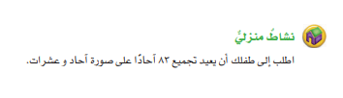
الواجب
اللَّهمَّ لا سَهلَ إلَّا ما جَعَلتَه سَهلًا، وأنتَ تَجعَلُ الحَزْنَ إذا شِئتَ سَهلًا

Slide 18


